Slide 1


N a t u r e
智能流域模型提取
Intelligent watershed model extraction
W P S 稻 壳 儿 传 媒 有 限 公 司
D e s i g n e r ： H a r r y

Slide 2
原图流域模型
C O N T E N T
目 录
1
流域二值化模型
2
流域提取模型
3
总结
流域模型整体规划
4

Slide 3
上海流域模型
原图-->二值化图-->提取模型
C
1

Slide 4
2020.11.11--2020.11.21 openCV的基础： a.载入 b.显示 c.输出， 已完结 改进： 具体后面优化的内容就是怎么将摄像头硬件照的照片自动传输到我的images中
01
2020.11.21--2020.12.6 在载入进程的中间实现： a.获取、改变像素b.图像属性c.分割，合并，扩展图像通道
02
第三阶段开始2020.12.06--2020.12.15 image processing： a.轮廓提取测试 b.将轮廓提取代码嵌入循环代码c.将流域标记 d.地图生成 e.输出成为数字地图，嵌入隐藏点等待数据开发
03

Slide 5
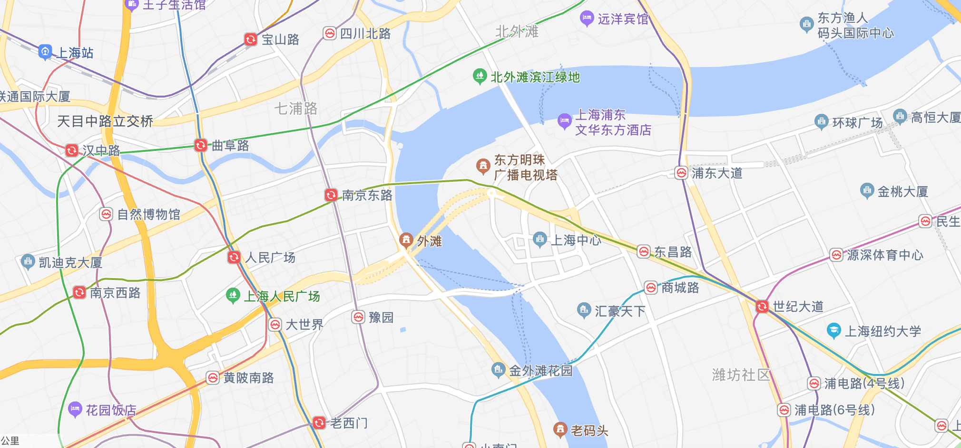
外滩

Slide 6

外滩

Slide 7
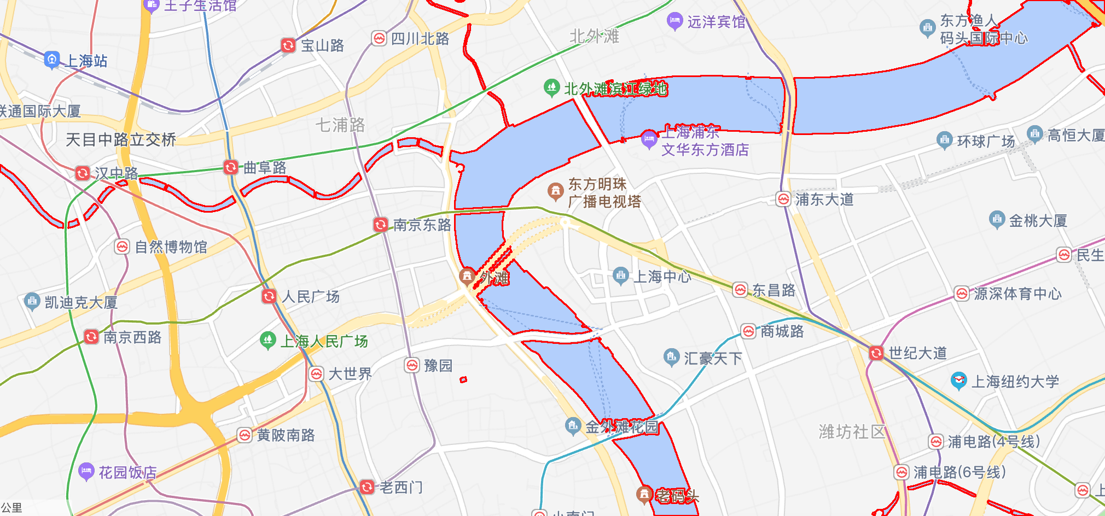
外滩

Slide 8
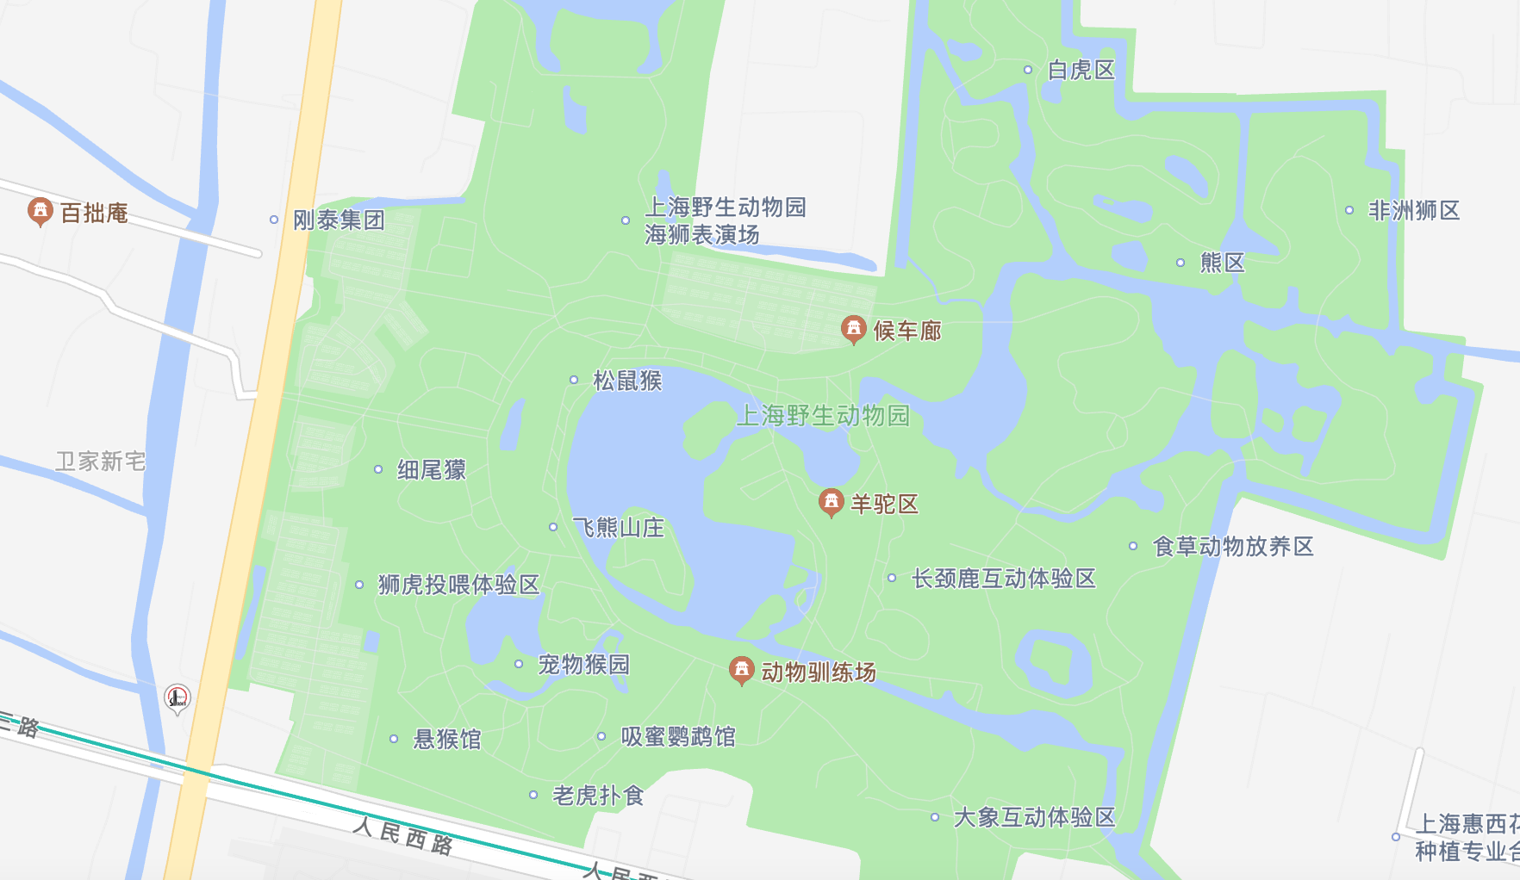
野生动物园

Slide 9
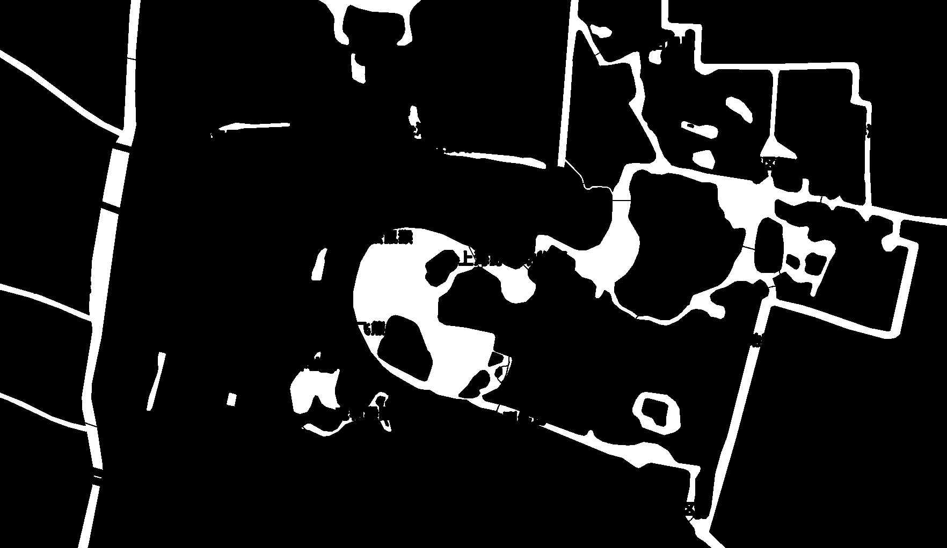
野生动物园

Slide 10
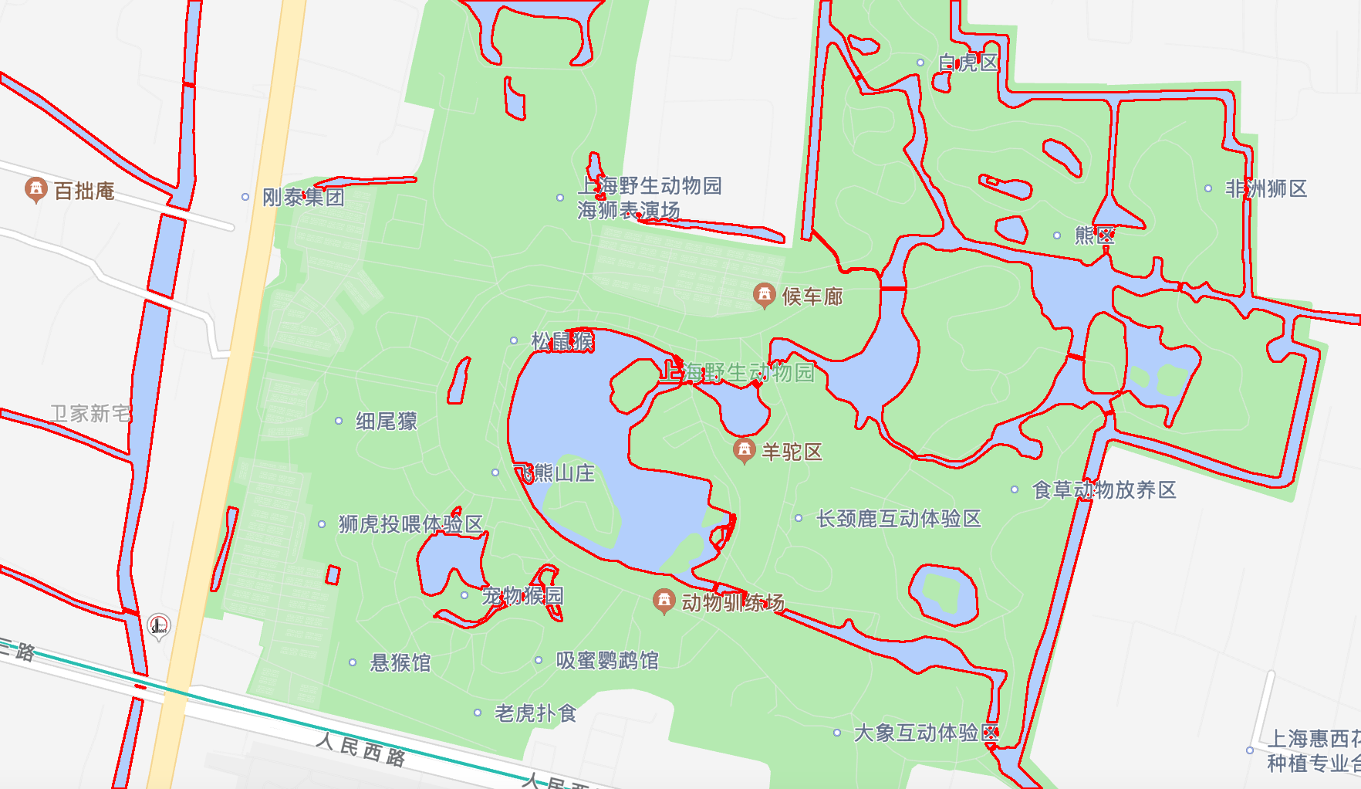
野生动物园

Slide 11
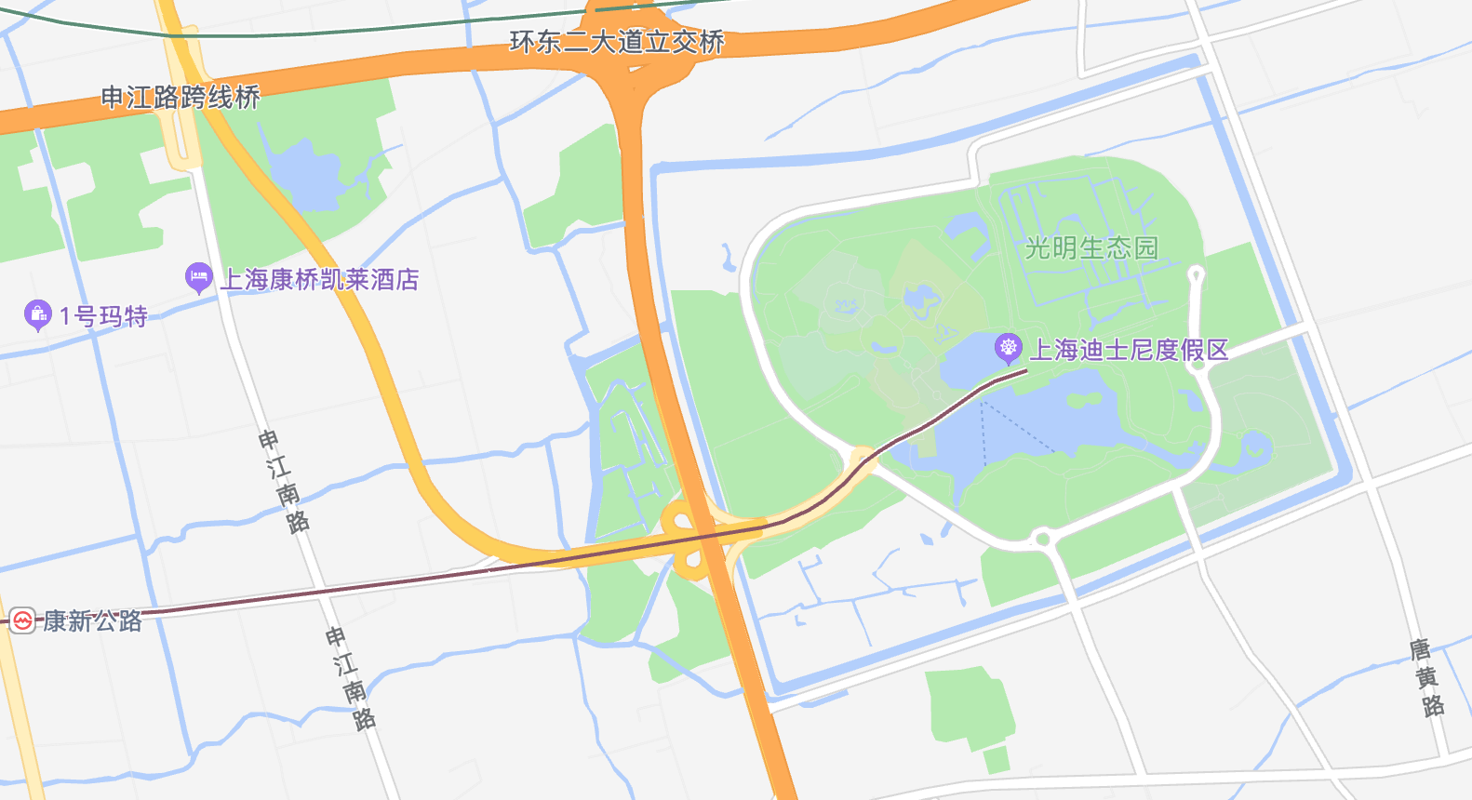
迪士尼度假区

Slide 12
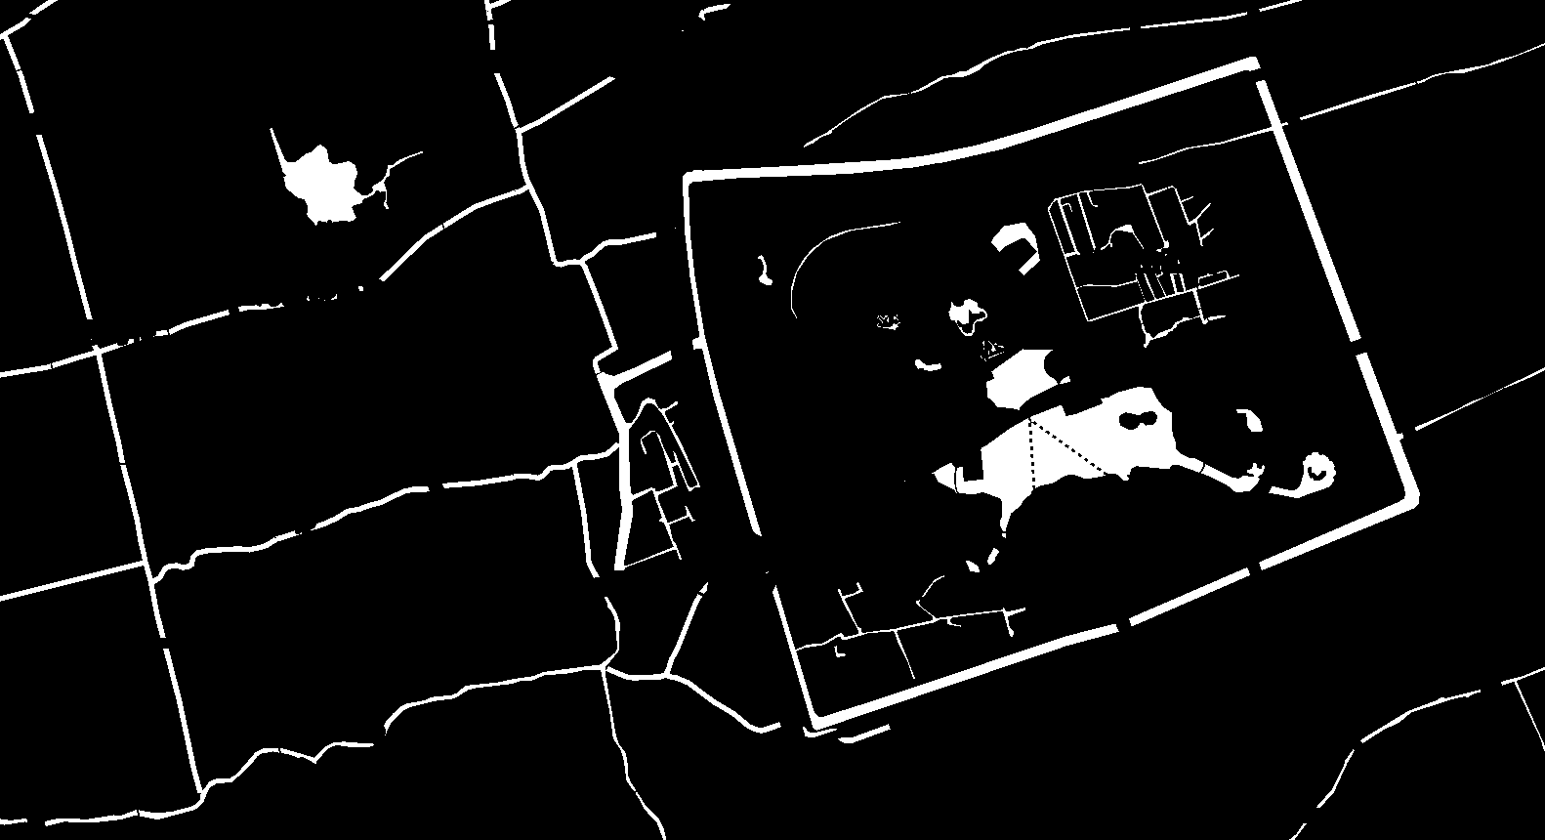
迪士尼度假区

Slide 13
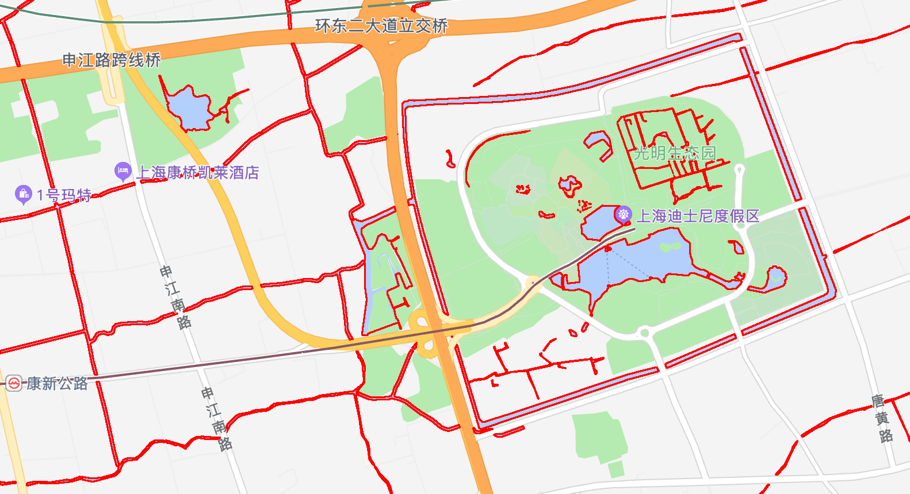
迪士尼度假区

Slide 14



Add the title
Click here to add your text content，Click here to add your text content
添加标题
Add the title
Click here to add your text content，Click here to add your text content
添加标题
Add the title
Click here to add your text content，Click here to add your text content
添加标题
Add the title
Click here to add your text content，Click here to add your text content

Slide 15
T H A N K S
G e n e r a l P P T t e m p l a t e f o r n a t u r e t e a c h i n g c o u r s e w a r e
W P S 稻 壳 儿 传 媒 有 限 公 司
D e s i g n e r ： H a r r y

